Slide 1

一般社団法人
全国空き家アドバイザー協議会 ○○県○○支部
令和５年６月度例会
学習プログラム用
（過去の例会資料も参考にしてください）
相続登記の申請義務化について

Slide 2
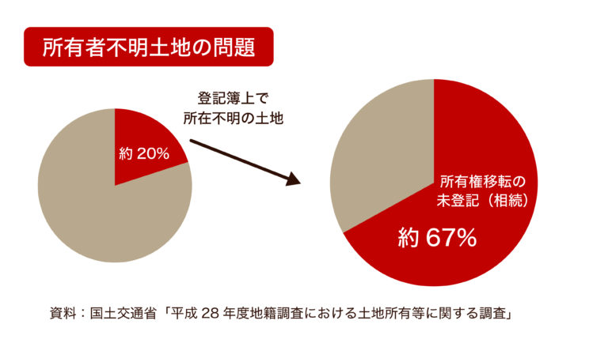

所有者不明土地とは？
相続等の際に土地の所有者についての登記が行われないなどの理由により、不動産登記簿を確認しても所有者が分からない土地、または所有者は分かっていてもその所在が不明で所有者に連絡がつかない土地のことです。
このような土地が日本各地で増加しており、その面積を合わせると、九州よりも広く、国土の約22％（平成29年度国土交通省調べ）にも及んでいます。今後、所有者不明土地は、さらに増えていくと予想されており、各地で社会問題になっています。
現在の所有者不明土地の面積の合計は北海道一つ分ほどと言われています。

Slide 3

所有者不明土地の解消を目指して
２０２４年４月１日から
「相続登記の義務化」が始まります。
土地の所有者を正確に把握するため、
土地・建物を相続した場合、変更登記を行うことが義務付けられる制度です。
変更申請を怠ると罰則が課される事となります。

Slide 4
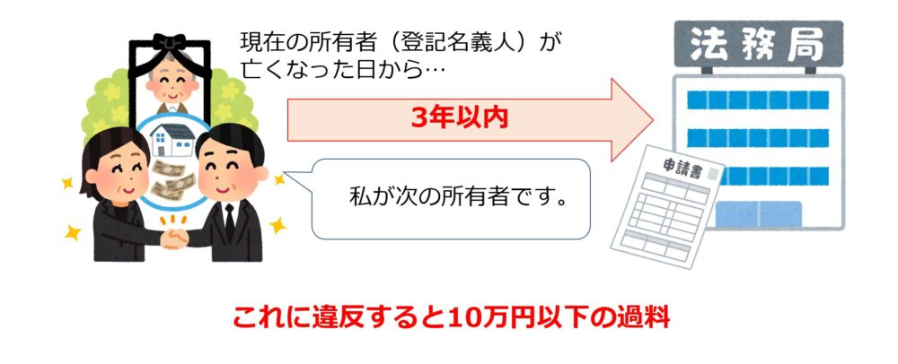
どんな罰則が課されるのか？
相続により取得した不動産を正当な理由なしに3年以内に登記しなかった場合、10万円以下の過料を求められる可能性があります。
また本改正では一緒に「住所変更登記の義務化」も行われます。
不動産の所有者に氏名・住所の変更がある際にも、2年以内に変更手続きを済ませておかないと、5万円以下の過料が請求される可能性があります。
→相続で不動産を取得した場合はもちろんですが、
自身が引っ越しなどで住所が変わった場合も登記の変更をしておかないと罰則の対象となります。

Slide 5
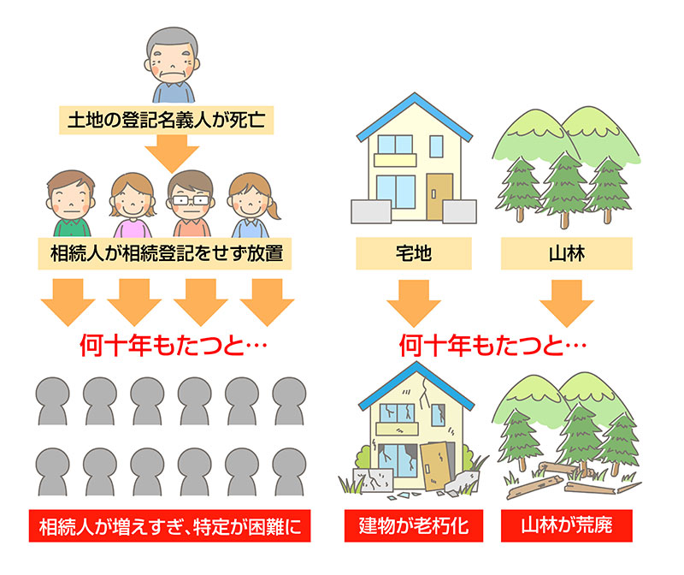
登記をしないことでのデメリット
・権利関係が複雑になる可能性がある
・亡くなった方の名義のままだと不動産が売却できない
・借金を滞納している自分以外の相続人がいる場合、 差し押さえを受ける可能性がある

Slide 6

相続登記にかかる費用
①登録免許税（相続の場合）
固定資産税価格の0.4%の金額を納付する必要があります。
②必要書類の取得費
・戸籍謄本・・・引き継ぐ方が相続人であるかを確認します。
・登記事項証明書・・・不動産の情報確認
・印鑑証明書・・・遺産分割協議書に捺印した本人かの確認
・住民票 などが必要になります。
書類取得の煩雑さ等を考えると、
司法書士などの専門家に依頼したほうがスムーズに手続きが完了します。

Slide 7

その他の国の動き（ご参考）
所有不動産記録証明制度（令和８年４月までに施行）
→親の不動産がどこにあるのかを調べられるようになります。
他の公的機関との情報連携により所有権の登記名義人の住所等が変わったら不動産登記にも反映されるようになる仕組み （令和８年４月までに施行）
→不動産登記の情報変更漏れを防ぐための制度
DV被害者等を保護するため登記事項証明書等に現住所に代わる事項を記載する特例（令和６年４月１日施行）
→DV被害等の事情がある場合、登記情報に必要な現住所を公開しなくて済むようになる制度

Slide 8

まとめ
２０２３年４月１日より登記の義務化がスタート
登記手続きを期限内に行わなければ罰則が発生
多くの方は手続きの煩雑さから専門家に依頼をします
この制度が施行されるとより多くの方が空き家アドバイザー協議会支部に相談に来ることが見込まれます。
国が行う施策と足並み揃える為には、税理士・司法書士などの専門家の方をチームに加えることが重要です。

